Slide 1

5. KEHITTYVÄ VALMENTAJA
Urheiluvalmennuksen, liikunnan ja kuntoutuksen oppi- ja ammattikirjoja jo vuodesta 1978

Slide 2



Tavoitteet
Tämän kokonaisuuden suoritettua oppija:
Määrittelee valmentajan polun eri vaiheet
Tunnistaa harjoituksissa tapahtuvia tilanteita ja hyödyntää osallistavia menetelmiä oman valmennusosaamisen kehittämiseksi
Kuva: Adobe firefly

Slide 3
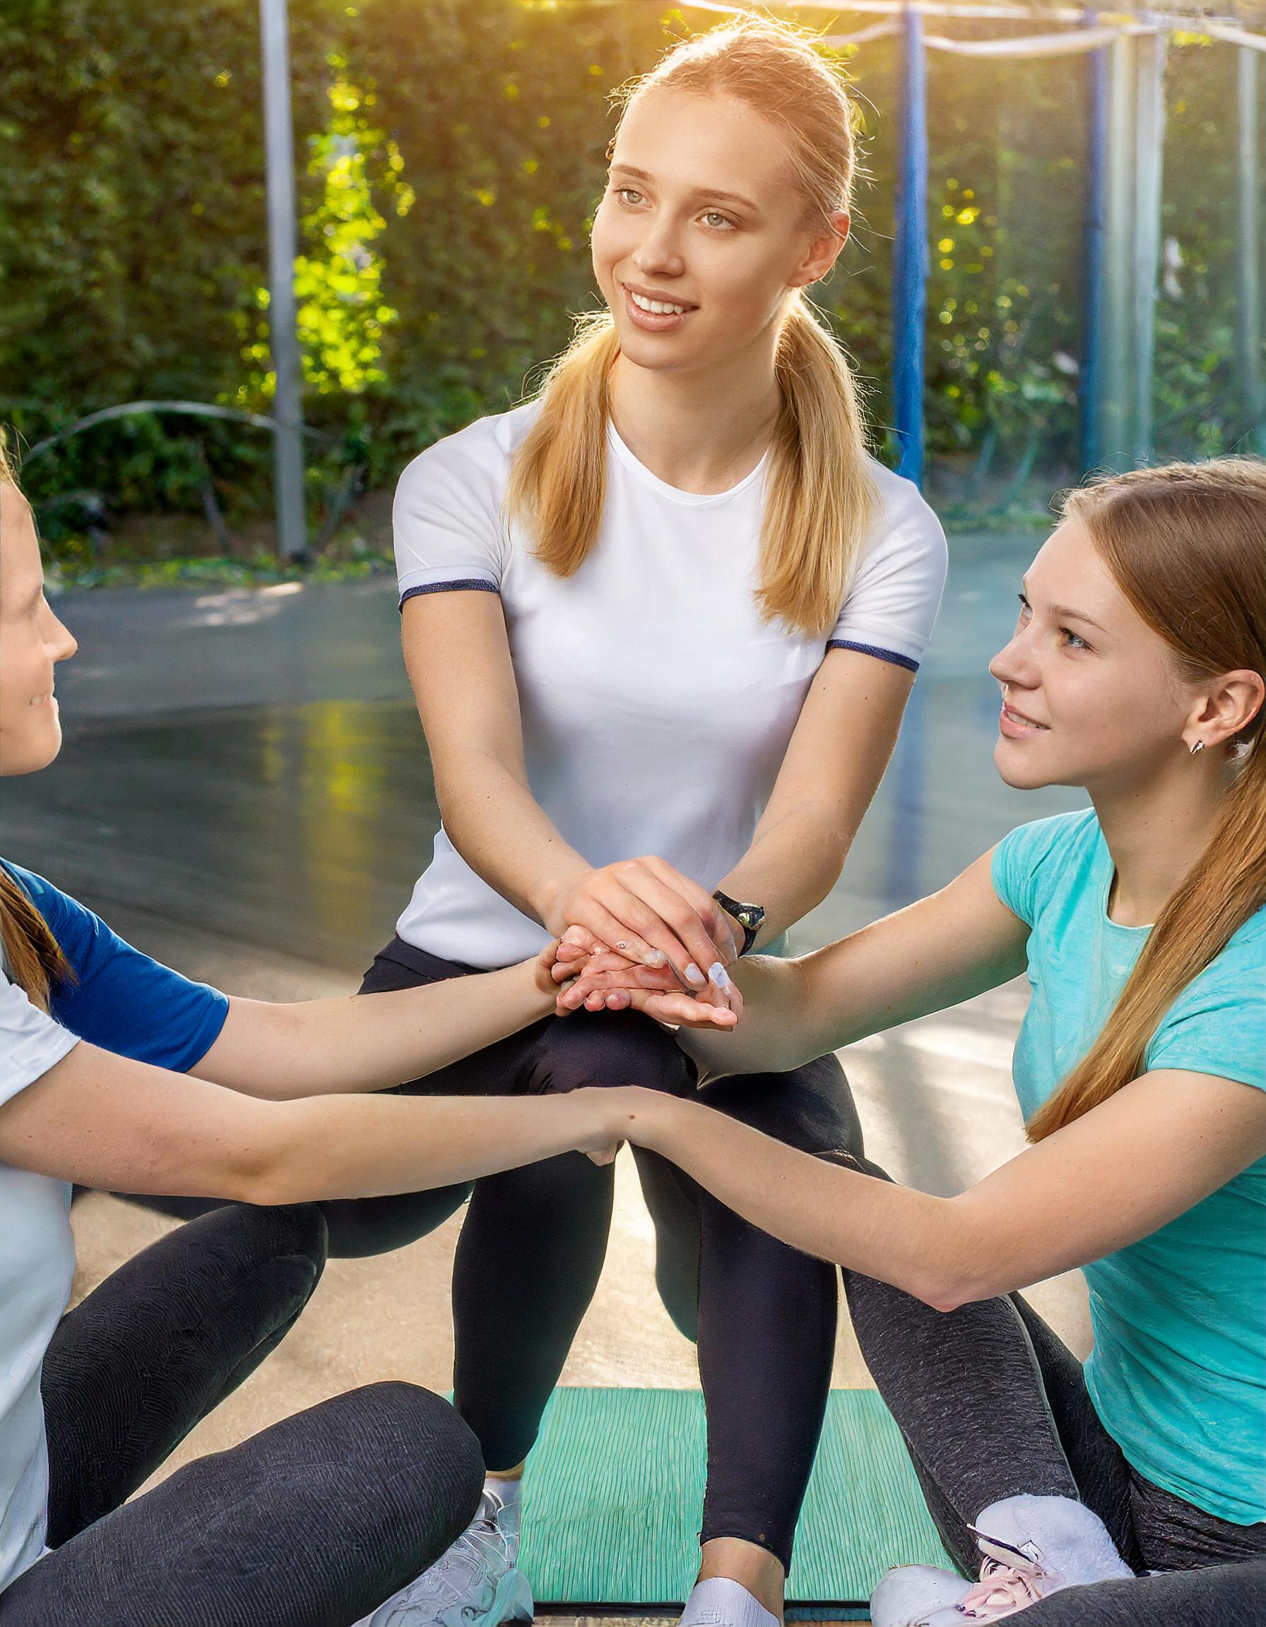
5.1 MIKSI VALMENNAT?
Suomalaiset valmentajat kuvaavat valmentajan roolia auttajana ja kasvattajana ja kokevat ihmisten kanssa toimimisen tärkeäksi.
Valmentamisessa parasta valmentajien mielestä on:
Vuorovaikutteisuus
Yhteisöllisyys
Tavoitteellisuus
Haastavuus
Merkityksellisyys.
Se kaikki näkyy siinä, kun urheilija kehittyy ja oppii ja saavuttaa tavoitteensa. Onnistuminen ja ilo ovat tärkeitä.

Slide 4

KESKUSTELTAVAKSI
Miten olette tulleet mukaan valmentamiseen?
Mitä haluatte saada aikaan valmentajina?
Kuva: Adobe firefly
Notes:
Luettelo vinkeistä kappaleessa 3.1

Slide 5
POHDITTAVAKSI
Mikä sinusta on valmentamisessa parasta?
Millaiset hetket ovat parhaita?
Kuva: Adobe firefly
Notes:
Luettelo vinkeistä kappaleessa 3.1

Slide 6
5.2. MITEN VALMENNAT?
Valmennusfilosofialla tarkoitetaan arvoja, ihanteita, tavoitteita ja ajatuksia valmentajan toiminnan perusteena.
Miten valmentaja toivoo toimivansa ja käyttäytyvänsä?
Millaiseen harjoitteluun hän uskoo?
Millaisia tavoitteita hänellä on?
Millaisin keinoin hän ajattelee, että tavoitteisiin pyritään ja millaisena hän näkee urheilijat?
Valmentajuuteen vaikuttaa usein paljon se, millaisia omat kokemukset ovat.

Slide 7
KESKUSTELTAVAKSI
Mitkä ovat valmennusfilosofianne kulmakivet?
Miten ne näkyvät toiminnassanne?
Kuva: Adobe firefly
Notes:
Luettelo vinkeistä kappaleessa 3.1

Slide 8
POHDITTAVAKSI
Mistä haluat että urheilijasi muistavat sinut myöhemmin?
Mistä toiminnastasi haluaisit saada palautetta?
Miten voisit saada palautetta?
Kuva: Adobe firefly
Notes:
Luettelo vinkeistä kappaleessa 3.1

Slide 9
5.3. VALMENTAJAN POLKU

Slide 10
5.3. VALMENTAJAN POLKU HARKINTAVAIHE
Valmentajan polku kuvaa valmentajan kehittymistä.
Valmentaja uran alku:
Huomio kiinnittyy enemmän itseen ja omaan toimintaympäristöön.
Huomio kohdistuu perusasioihin: harjoittelun suunnittelu ja organisointi, lajitaidot ja niiden opettaminen ja valmentajan omaan toimintaan organisointi- ja opetustilanteissa

Slide 11
5.3. VALMENTAJAN POLKU VALMISTAVA VAIHE
Valmennustaitojen ja -kokemuksen karttuessa huomio ohjautuu yhä enemmän urheilijaan ja valmennuksen kokonaisuuteen.
Huomio enemmän opetusmenetelmiin ja urheilijoiden yksilöllisempään huomioimiseen ja vuorovaikutukseen.
Kun kokemusta kertyy enemmän, on tietoa ja opittua helpompi viedä käytäntöön ja omaa toimintaa arvioida.

Slide 12
5.3. VALMENTAJAN POLKU
Jatkuva oppiminen vaatii:
Itsearviointia
Tavoitteiden asettamista
Itsensä haastamista.
Tilanteen tunnistamista

Slide 13
KESKUSTELTAVAKSI
Tunnistatteko itsenne valmentajan polku-kuvasta?
Mitä ajatuksia se herättää omista osaamistarpeista?
Kuva: Adobe firefly
Notes:
Luettelo vinkeistä kappaleessa 3.1

Slide 14
5.4. SUOMALAINEN VALMENNUSOSAAMISEN MALLI
Suomalaisen valmennusosaamisen malli kuvaa valmentajan osaamistarpeita, jotka ovat melko erilaisia eri toimintaympäristöissä.
Valmentajan tekeminen eri lajeissa on hyvin erilaista, mutta toiminta kuitenkin perustuu samoihin osaamistarpeisiin painottuen vähän eri tavoin.
Suomalaisessa valmennusosaamisen mallissa on kolme osaa:
Toimintaympäristö, joka määrittelee valmentajan osaamistarpeita
Asiat, joihin valmentaja voi urheilijan kehittymisessä vaikuttaa
Valmentajan osaamistarpeet

Slide 15
VALMENTAJAN TOIMINTAYMÄRISTÖ LASTEN VALMENNUKSESSA
Suuret ja eritasoiset ryhmät
Erilaiset tavoitteet ja kehitysvaiheet
Sukupuolien huomioiminen
Rajalliset resurssit ja tilat
Erilaisten tarpeiden huomioiminen
Vanhempien kanssa työskentely
Paikkakunnan koko ja seurakulttuuri

Slide 16
POHDITTAVAKSI
Mitä osaamistarpeita kumpuaa omasta toimintaympäristöstäsi?
Osa osaamistarpeista voi ilmaantua nopeastikin esim. osallistujan pitkäai-kaissairauden aiheuttamat osaamistarpeet.
Kuva: Adobe firefly
Notes:
Luettelo vinkeistä kappaleessa 3.1

Slide 17
URHEILIJAN KASVU IHMISENÄ
Valmentajan kasvattajan rooli korostuu ja valmentaja voi ohjata:
Tunteiden tunnistamista ja hallintaa
Sosiaalisia taitoja, kuten ryhmässä toimiminen ja muiden auttaminen.
Itseluottamuksen kehittäminen
Urheilullisia elämäntapoja
Tavoitteellisuutta ja vastuun ottamista.
Lajirakkauden syntymistä.
Sisäiseen motivaatioon vaikuttavat pätevyyden kokemus, yhteenkuuluvuus ja asian merkitys sekä autonomia.
Lasten valmentajan tärkeä tehtävä on tuottaa pätevyyden kokemuksia.
Kannustaminen, sopiva palautteen antaminen ja kaikkien huomioiminen ovat valmentajan ihmissuhdetaitoja.

Slide 18
URHEILIJAN ITSENSÄ KEHITTÄMISEN TAIDOT
Urheilijan itsensä kehittämisen taidot voi jakaa kahteen osaan:
Urheiluun liittyvä itsensä kehittäminen.
  Mitä urheilija tietää lajistaan, sen säännöistä, historiasta, lajin huippu-urheilijoista, varusteista, kilpailuista, tekniikasta ja taktiikasta.
  Mitä urheilija tietää harjoittelusta yleensä ja miten hän osaa harjoitella. Miten hän liikkuu omatoimisesti ja mitä hän tietää urheilijan elämäntavasta – ravinnosta, palautumisesta jne.
Yleiset itsensä kehittämisen taidot
  Urheilijan itsearviointitaidot, ajattelun taidot, ongelman ratkaisun taidot, tiedon hankinta- ja arviointitaidot.

Slide 19
VALMENTAJAN OSAAMISTARPEET
Suomalaisessa valmennusosaamisen mallissa valmentajan osaamistarve on jaettu neljään osaan: urheiluosaaminen, ihmissuhdetaidot, voimavarat ja itsensä kehittämisen taidot.
Lasten valmennuksessa olennaista on:
  Hallita lajin perustaidot ja miten niitä harjoitellaan.
  Miten lajitekniikkaa kehitellään eteenpäin ja millaisia ominaisuuksia laji vaatii.
  Lapsen kasvun ja kehityksen ymmärtäminen luo pohjan sille, miten harjoittelussa voi edetä.
  Opettaminen ja harjoittelun organisointi ovat avaintaitoja.
  Lasten valmentajien ihmissuhdetaidot ovat aitoa läsnäoloa ja omaa innostusta heittäytyä harjoitteluun.
  Tärkeää on myös hyvä vuorovaikutus ja kasvatuskumppanuus vanhempien kanssa.
  Valmentajan voimavarojen perustana ovat toimintaa ohjaavat arvot ja val-mentajan motivaatio.
Vaikka jokin osaamisalue olisi valmentajalla vahva, parasta mahdollista ei synny jonkin muun alueen ollessa heikko.

Slide 20
KESKUSTELTAVAKSI
Jakakaa parhaita ideoitanne siitä, miten olette harjoittaneet niitä asioita joihin valmentaja voi vaikuttaa valmennusosaamisen mallin mukaan (ihmisenä kasvu, itsensä kehittämisen taidot, kuulumisen tunne ja urheilijana kehittyminen ja lajiosaaminen?
Kuva: Adobe firefly
Notes:
Luettelo vinkeistä kappaleessa 3.1

Slide 21
POHDITTAVAKSI
Mikä olisi seuraava oma oppimistavoitteesi?
Miten sen oppiminen voisi edetä? Miten voisit arvioida tätä oppimista tai saada siitä palautetta?
Kuva: Adobe firefly
Notes:
Luettelo vinkeistä kappaleessa 3.1

Slide 22
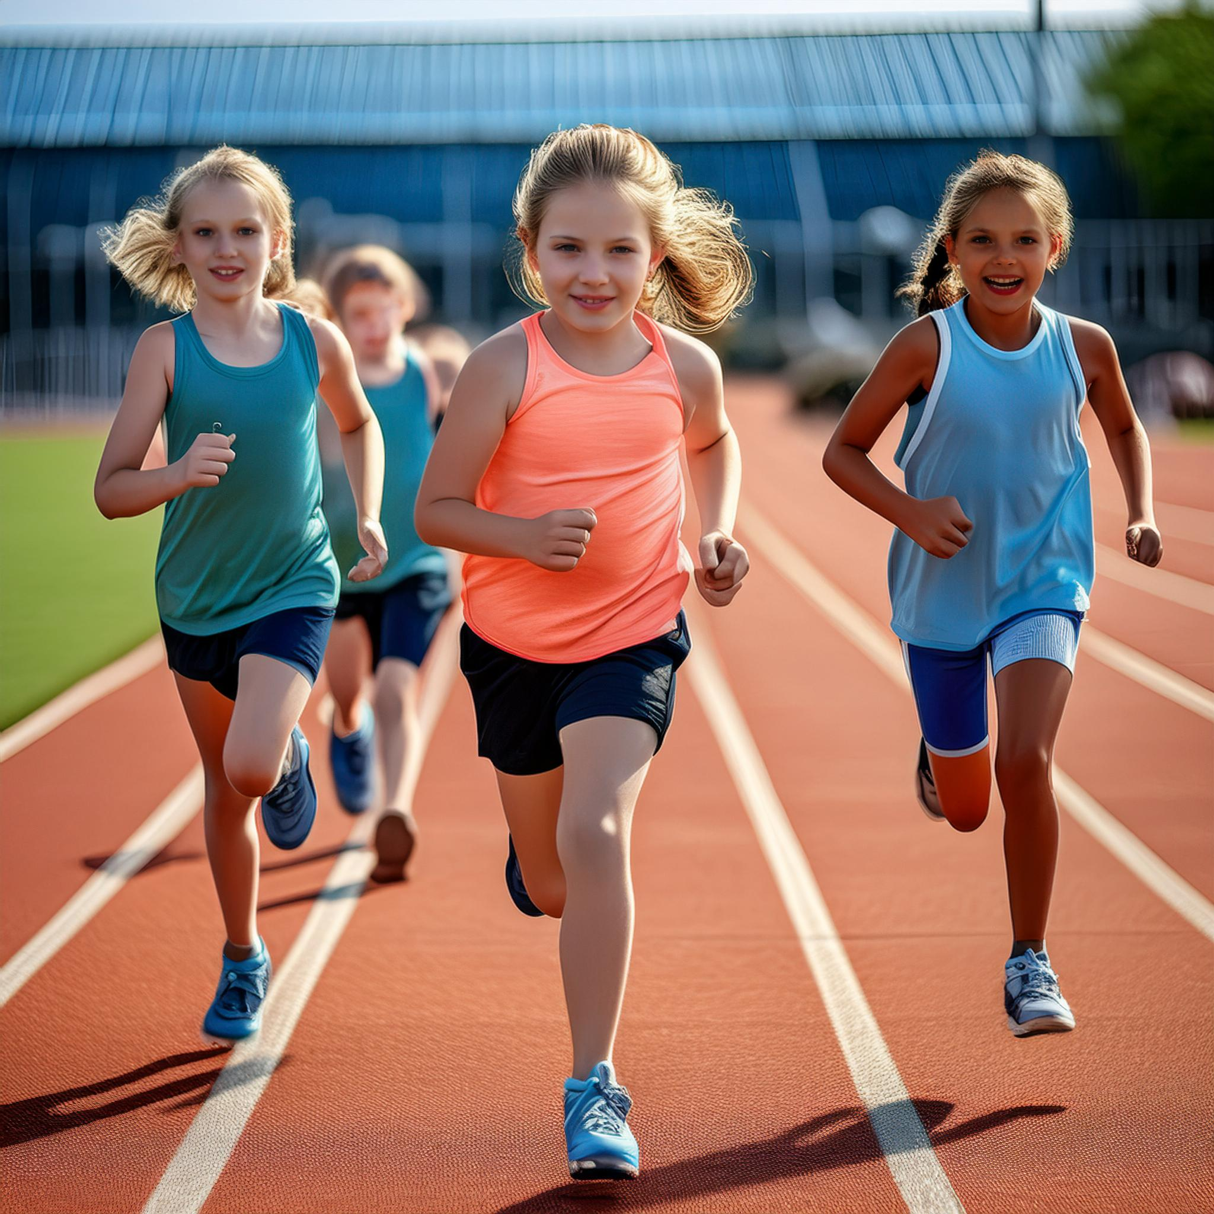
5.5. ITSEARVIOINTI JA YHDESSÄ OPPIMINEN
Valmentaja oppii valmentaessaan, jos hän:
osaa arvioida omaa toimintaansa
osaa arvioida muutostarpeita
omaa tietopohjaa, joilla voi perustella valintojaan
saa palautetta
saa erilaisia kokemuksia

Slide 23
5.5. ITSEARVIOINTI JA LIIKENNEVALO TYÖKALU
Voi kiinnittää huomiota omaan käyttäytymiseen, tunteisiin, ajatuksiin ja oppimiseen.
Itsearviointia tehdään suhteessa omiin tavoitteisiin.
Millaisia oppimistavoitteita sinulla on?
Liikennevalo-työkalun avulla voit asettaa tavoitteita.
Liikennevalo-työkalua voi käyttää myös urheilijoiden kanssa itsearviointiin.

Slide 24
5.5. ITSEARVIOINTI JA TEE, ARVIO JA KEHITÄ TYÖKALU
Mitä tapahtui vaiheessa (What) kerrotaan tai kuvaillaan tapahtumat tai toiminnat.
  Sisältää tunteiden ja ajattelun pohdintaa
Mitä siitä seuraa vaiheessa (So What) pohditaan mitä edellisestä opittiin, mistä pitäisi tietää tai osata lisää
Mitä seuravaksi (Now What) vaiheessa mietitään mitä seuraavaksi pitäisi tehdä.

Slide 25
5.5. HARJOITUKSEN ARVIOINTI LASTEN KANSSA
Voit kysellä tai laittaa lapset keskustelemaan yhdestä aiheesta tai valita muutama keskustelukysymys.
On tärkeää, että lapset oppivat vähitellen juttelemaan ja arvioimaan, mitä tuli tehtyä harjoituksissa ja vähitellen myös omaa osuutta tapahtumiin ja ilmapiiriin.
Valmentaminen on usein tiimityötä.

Slide 26
POHDITTAVAKSI
Tarvitsetko apua valmennustehtävässä?
Ketä voisit pyytää?
Valmentajat kertovat usein aloittaneensa valmentamisen, kun joku pyysi. Kannattaa siis olla aktiivinen.
Kuva: Adobe firefly
Notes:
Luettelo vinkeistä kappaleessa 3.1

Slide 27


Klikkaa kuvaa aloittaaksesi kysely!
Kuva: Adobe firefly
https://quizizz.com/embed/quiz/66a6102ae48ff6261b86f827

